Slide 1


COMBINATORIAL CREATIVITY FOR PROCEDURAL CONTENT GENERATION VIA MACHINE LEARNING Presentazione articolo
Università degli Studi di Catania
Dipartimento di Ingegneria Elettrica Elettronica e Informatica
Corso di Laurea Magistrale in Ingegneria Informatica
Studenti:
Alessandro Messina (O55000354)
Marco Pisasale (O55000348)
Anno Accademico 2018/2019

Slide 2

Introduzione
Chapter 1

Slide 3
In this paper we propose the application of techniques from the field of creativity research to machine learned models within the domain of games. This application allows for the creation of new, distinct models without additional training data. The techniques in question are combinatorial creativity techniques, defined as techniques that combine two sets of input to create novel output sets.
~ Abstract

Slide 4
Procedural content generation (PCG)
La procedural content generation (PCG) rappresenta un insieme di svariati approcci nei quali un designer codifica della design knowledge in un algoritmo, che poi genera nuovi contenuti nell’ambito dei video games.
La procedural content generation via machine learning (PCGML) utilizza la knowledge extraction dai giochi attraverso il machine learning come alternativa all’hand-coded design knowledge.

Slide 5
Limitazioni della PCGML
Quantità limitata di contenuti, di un numero limitato di tipi → La conoscenza estratta sarà limitata in termini di scala e potenza descrittiva.
Il processo di knowledge extraction dai giochi non è fully automated, poiché richiede che un designer umano implementi un game-specific knowledge scraping tool, cerchi una general representation.

Slide 6
Soluzione proposta
Utilizzo di combinatorial creativity techniques che ricombinano i modelli appresi, per creare nuovi modelli che massimizzano il generative space, mentre minimizzano i training data richiesti e l’intervento umano.

Slide 7
Related Work
Chapter 2

Slide 8
Case-based reasoning (CBR)
Negli anni sono stati sviluppati molti approcci per la combinatorial creativity.
Case-based reasoning rappresenta un general AI problem solving approach che si basa su retrieval, adaptation, evaluation e storage di soluzioni esistenti.
La adaption function ha portato allo sviluppo di una grande varietà di combinatorial creativity approaches.

Slide 9
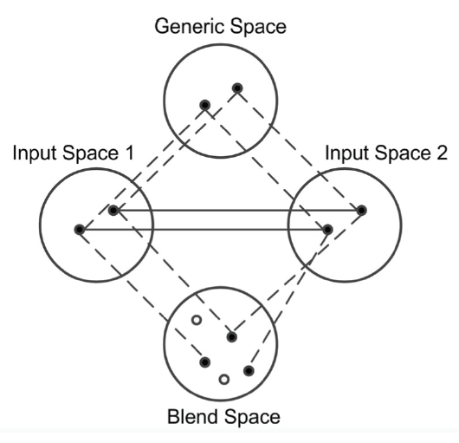
Concept Blending
Four space theory of concept blending.
2 input spaces, rappresentanti gli elementi unblended, sono proiettati su un generic space in comune per identificare le equivalenze.
I punti equivalenti sono proiettati in un blend space, che evidenzia nuove strutture e patterns.

Slide 10
Amalgamation
Come il concept blending, richiede una Knowledge Base che specifica quando due componenti di un caso condividono una general form.
A differenza del concept blending, la generalizzazione condivisa non porta a un merge dei componenti, ma alla scelta di uno dei due nella rappresentazione finale.

Slide 11
Compositional Adaption
I casi possono essere decomposti nei loro componenti individuali e riutilizzati sulla base delle loro connessioni.
Ciò si traduce in una serie di funzioni con dati input e output, che possono essere combinati per la produzione di nuove composizioni.
A differenza dei precedenti approcci, la compositional adaption non richiede un’esplicita KB di default.
Per esempio, due input graph possono essere decomposti nei corrispondenti insiemi di nodi e archi, ed essere ricomposti per crearne uno nuovo.

Slide 12
Computational Creativity & Games
Il concept blending è stato utilizzato per la creazione di nuovi elementi come sound effects e 3D models.
L’amalgamation è stata utilizzata per la generazione di piccoli giochi.
Novel interactive narrative scripts sono stati prodotti via concept blending, utilizzando l’analogical processing.
Il paper si concentra su platform games 2D, che è un dominio molto diverso.

Slide 13
Conceptual Expansion
Tecnica ibrida che combina gli elementi del Concept Blending e della Compositional Adaption.
Il processo produce delle combinazioni, dette espansioni.
Un’espansione è una forma di blending tra mapped elements nella quale si definiscono N variabili [0, 1], che rappresentano la quantità con la quale ognuno degli N elementi è espresso nell’espansione.
Per esempio, se immaginiamo 2 mapped nodes, uno di valore 5.0 e un altro con un valore -5.0, possiamo immaginare un numero di nodi espansi con tutti i possibili valori tra 5.0 e -5.0.

Slide 14
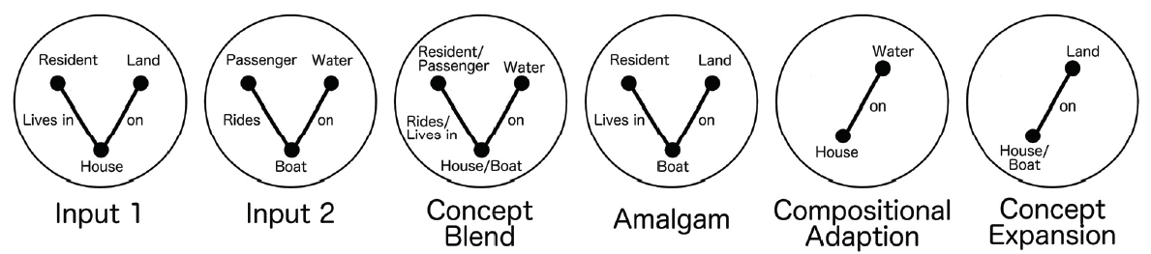
Approaches
Per questa implementazione, è stata utilizzata una rappresentazione graph-based.
Tutti gli approcci finora visti seguono lo stesso processo.
Esempio:

Slide 15
Approaches (continuo)
Prende in ingresso due grafi, come visto a sinistra nella figura precedente.
Costruisce un mapping tra gli elementi dei due grafi. Questo mapping tipicamente richiede una conoscenza esterna, ad esempio sotto forma di distance function. In alternativa, il mapping può fare uso di una struttura a grafo, alla ricerca di similarità nelle relazioni tra i nodi.
Infine, una volta che il mapping è raggiunto, ogni approccio fa uso di un unico algoritmo per costruire le combinazioni finali. Ci possono essere più combinazioni finali per ogni approccio (in base ai due input space e mapping costruito).

Slide 16
Case Study: Combining Machine-learned Game Level Models
Chapter 3

Slide 17
In this paper we propose applying combinatorial creativity techniques to machine learned models in order to generate new models without additional training data. As an illustration of the potential for this, and to give a deeper understanding of these techniques we ran a case study applying combinatorial
creativity techniques to machine-learned models of Super Mario Bros. levels.
~ Intro

Slide 18
Inputs
Input: Machine-learned models. Questi modelli sono dei grafi, che specificano in maniera probabilistica la posizione relativa dei componenti di un livello del gioco.
5 classi di livelli: overworld, underground, athletic, castle e underwater.
Usando ogni approccio prima descritto, sono state generate tutte le possibili combinazioni di output.
Nel caso dei blended elements sono stati combinati gli insiemi delle forme e relazioni contenuti nei grafi originali e sono state ricalcolate le distribuzioni di probabilità dei vari elementi.

Slide 19
Performance metrics
Per classificare l’output è stata valutata una normalized edit distance dai due input graphs, indicata come graph novelty.
Per ognuno dei livelli generato è stata calcolata il playability value, determinando la percentuale del livello che può essere completata usando un A* agent.
È stata inoltre creata una random baseline per confrontare i risultati ottenuti.
Sulla base delle metriche sopra menzionate, sono stati classificati gli output in 4 categorie. Per entrambe le metriche è stata definita una soglia che le categorizza in Low o High, pari a 0,5.

Slide 20
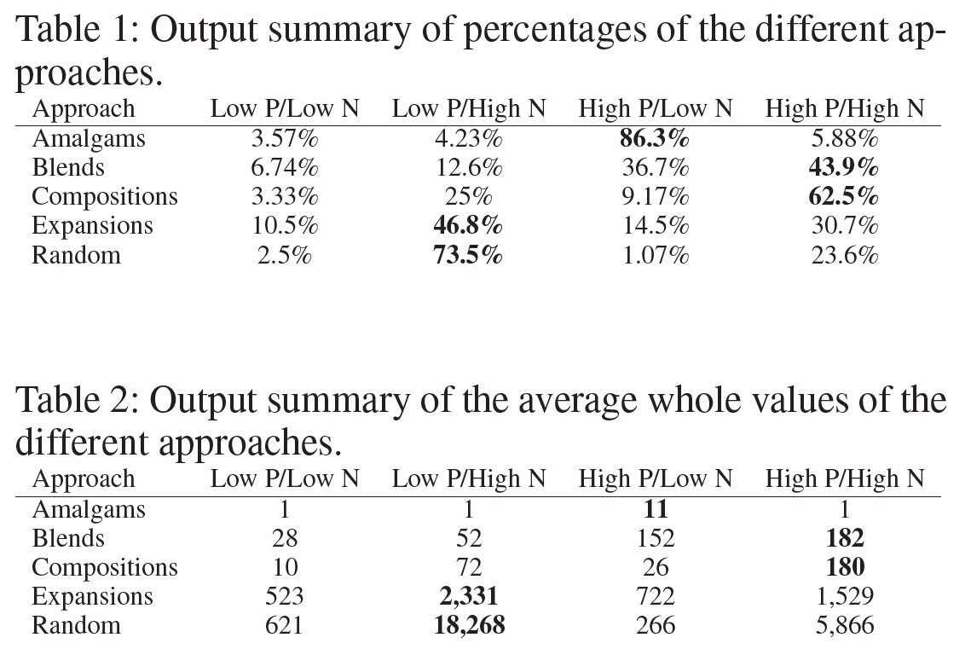
Case Study Results

Slide 21
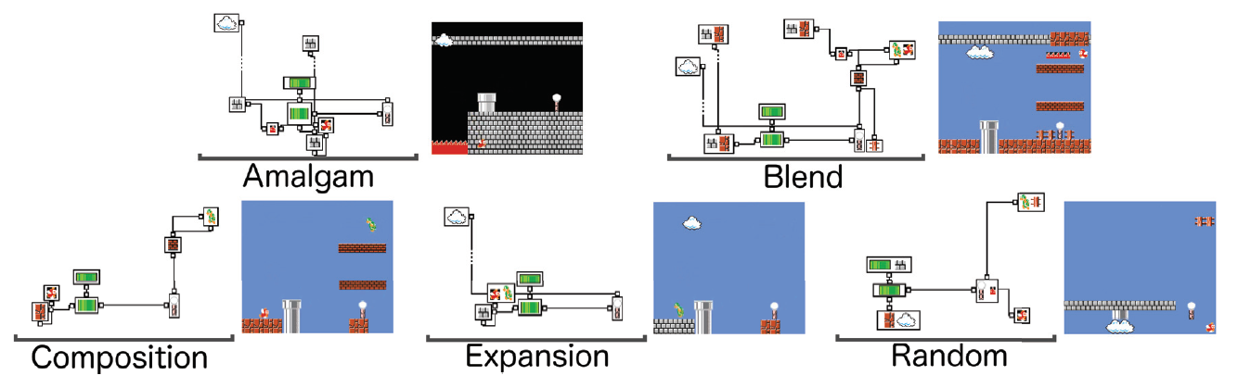
Case Study Illustrative Output
Di seguito sono riportati i migliori risultati in termini di P/N, per ognuna delle tecniche di combinatorial creativity prima viste (relative al world castle):

Slide 22
Case Study Illustrative Output
Amalgam e Blend realizzano i risultati più complessi, poiché utilizzano il massimo numero di elementi possibili.
Il random output, nonostante abbia performance elevate, genera un livello con elementi discordanti, come le nuvole nel terreno e oggetti volanti, rendendo il livello generato diverso da quelli classici di Super Mario Bros.

Slide 23
Discussion
Il paper mostra come le diverse tecniche combinatorial creative possono essere applicate:
Amalgamation dà buoni risultati quando manca l'abilità di diversificare tra output buoni o meno, ma produce poche aggiunte nel suo output rispetto agli input.
Concept blending e Compositional Adaption sembrano simili, ma quest’ultimo riesce a produrre più model novelty.
Conceptual Expansion produce il grafo più originale, e può quindi aiutare nei casi in cui sia possibile diversificare tra contenuto ad alta qualità e bassa qualità.

